Slide 1
Терезе элементтерін атаңыз?
Тақырып жолы

Slide 2
Меню жолы
Стандартты саймандар қатары

Slide 3
Пішімдеу қатары
Жұмыс аймағы

Slide 4
Тапсырмалар
аймағы

Slide 5
Сурет салу құралдар жолы
Қалып күй жолы

Slide 7
Үлгітүр негізінде презентация жасаудың Power Point бағдарламасында екі типін
ұсынады:
презентациялар үлгітүрі;
көркемдеу үлгітүрі.

Slide 8
Презентацияны үлгітүр негізінде жасау үшін:
1. Формат Разметка слайда әрекетін орындау керек.
2.Тапсырмалар аймағынан
слайд үлгісін таңдау керек.

Slide 9
1.Power Point бағдарламасында үлгітүр негізінде презентация жасаудың қандай типтері ұсынылады?
2. Презентацияны үлгітүр негізінде құру үшін қандай әрекеттер орындалады?
3. Слайдқа анимация жасау әрекеті?
4.Слайдты сақтау?

Slide 10
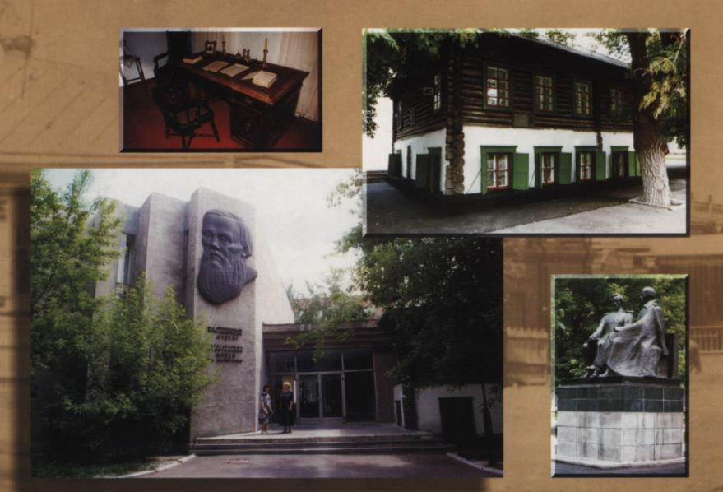
Ф.М.Достоевский әдеби-мемориалдык мұражай

Slide 11
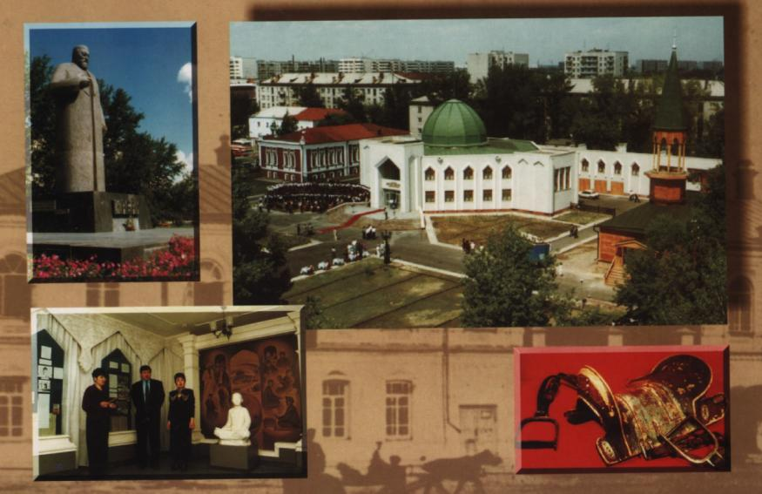
Абай мұражайы Семей каласы

